Slide 1
TSP avec fenêtres de temps

Slide 2
Sommaires
1) Démarche efféctuée
2) Présentation de la démarche sur la premiere instance
3)Un scale up?
4) Conclusion

Slide 3
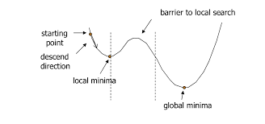
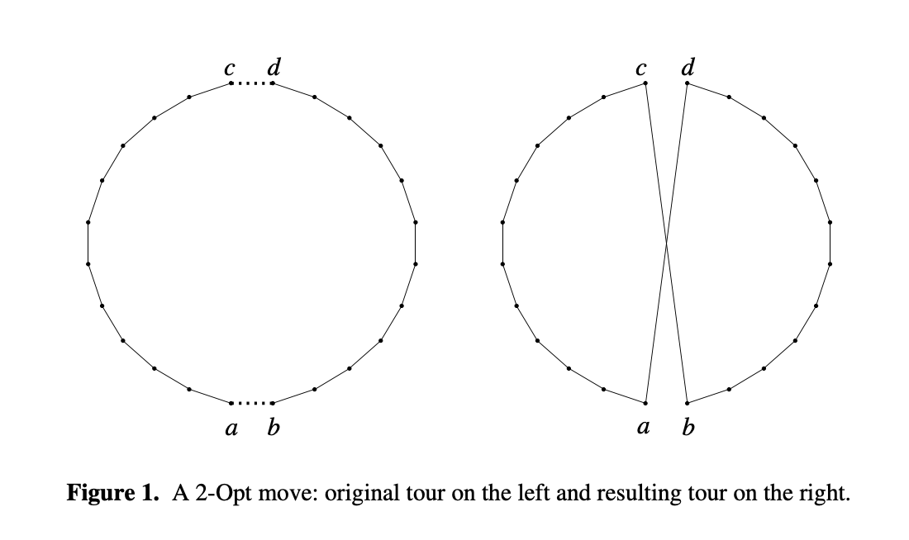
1) Démarche effectuée
recuit simulé
Choix d’une fonction de voisinnage qui échanges des clients
Il reste a choisir le nombre de voisins et le score de la solution…. Qu’on va tester sur l’instance 1

Slide 4
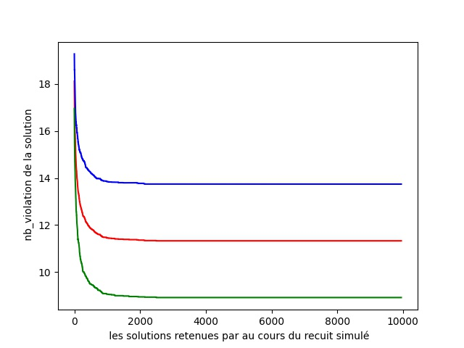
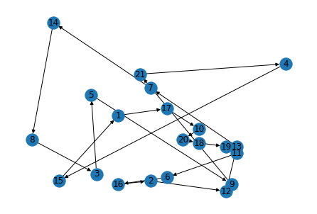
Un petit Aparté:
En rouge: la moyenne des résultats,
En vert la borne inférieur de confiance,
en bleu la borne supérieure de confiance
L’instance 1 : 21 villes

Slide 5


2.1 Un premier choix de score pour 2 voisins
Fonction de score: nb_violation**4+score de la solution
Au mieux, on peut avoir la moitié des villes qui sont visités en retard
Est-ce la bonne fonction de score?
En rouge: la moyenne des résultats,
En vert la borne inférieur de confiance,
en bleu la borne supérieure de confiance

Slide 6
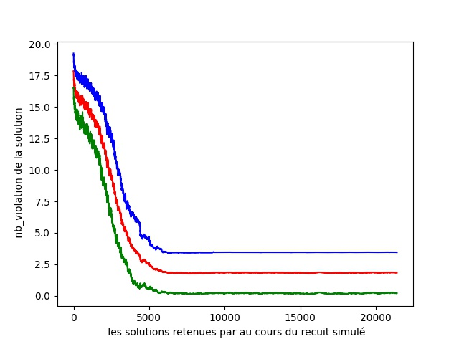
Un second choix pour 2 voisins
Ancienne fonction de score:
nb_violation**4+score de la solution
Nouvelle fonction de score:
La somme des retards
-> Des meilleurs résultats!
En haut l’ancien graphique, en bas avec le nouveau score

Slide 7
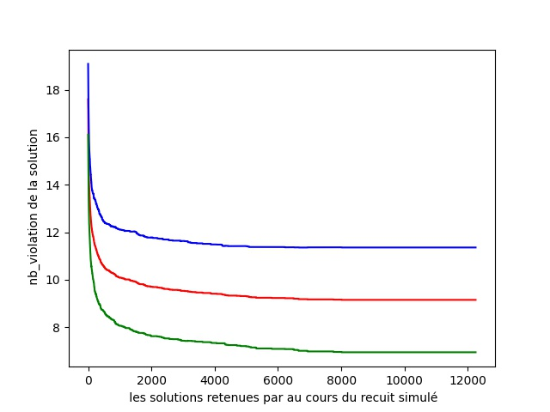
Et si on changeait le nombre de voisins?
Avec 2OPT
Avec 3OPT
En gardant le score naïf ≃ nombre violation

Slide 8
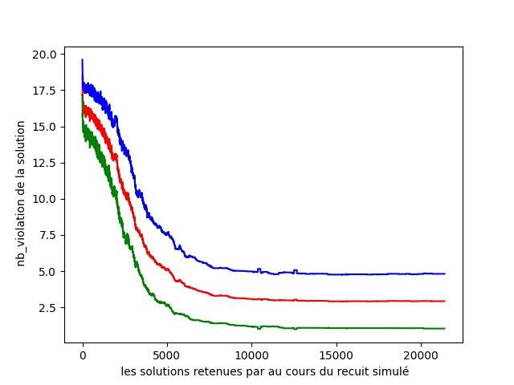
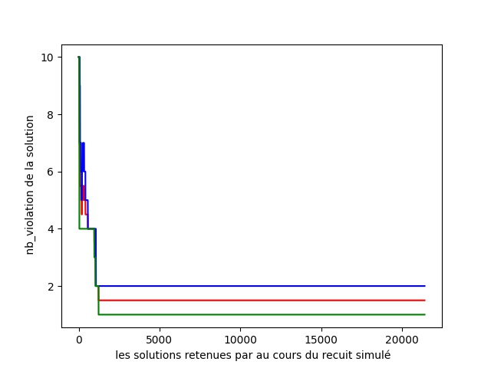
Mais pourquoi partir de n’importe où?
Avec des solutions randoms
En triant par les ordres de fin/début
Mais avec des variations de scores élevées entre les solutions regardées

Slide 9
Et si on changeait le nombre de voisins?
Avec 2OPT (moyenne à 2)
Avec 3OPT ( moyenne à 3)
La différence n’est pas clair en gardant des solutions aléatoires…
En gardant le score meilleur : somme des retards

Slide 10
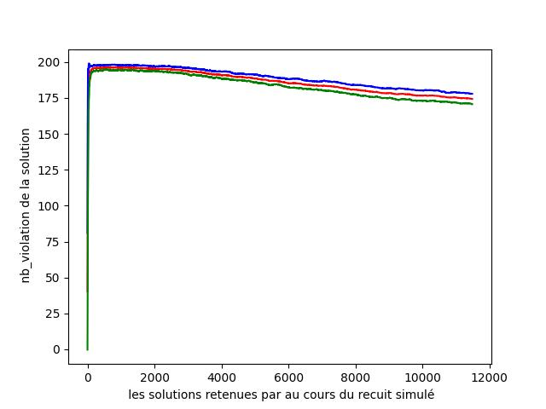
3) La démarche se généralise-t-elle?
Avec 2 OPT
Avec 3 OPT
2/3 Opts ne semblent pas donner d’autre résultats… pour l’instance 3

Slide 11
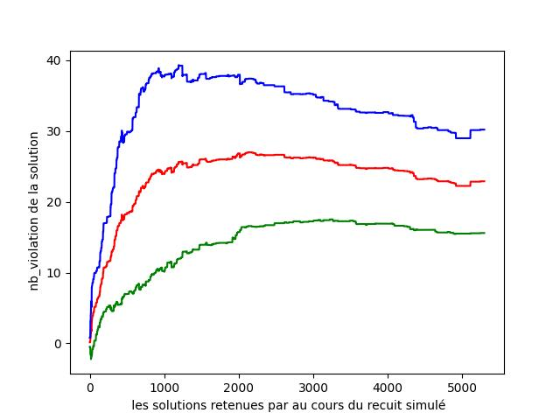
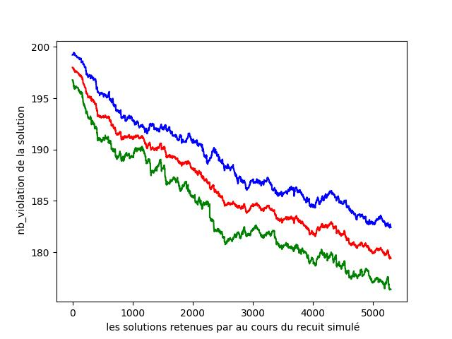
3) La démarche se généralise-t-elle?
Avec des solutions trié
Avec des solutions randoms
En changeant la température… On obtient les bonnes courbes!

Slide 12
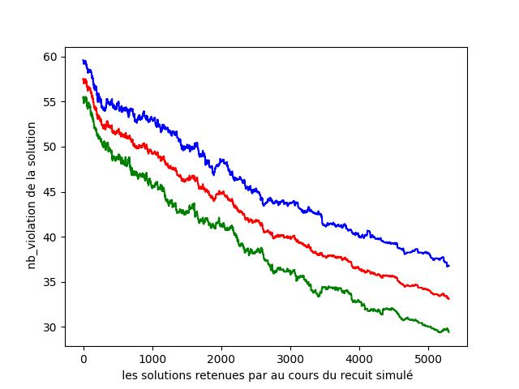
3) Et l’instance 2 ?
Avec une condition initiale triée
Avec des solutions aléatoires…
Les résultats sont équivalents mais interroge sur la condition initiale…

Slide 13
Conclusion
Un choix de fonction de score:
2 ou 3 OPT ne semblent pas avoir d’incidence
Le choix de la condition initiale est primordiale

